Slide 1
오늘은 용돈 버는 날
팀명 : 푸르미

Slide 2
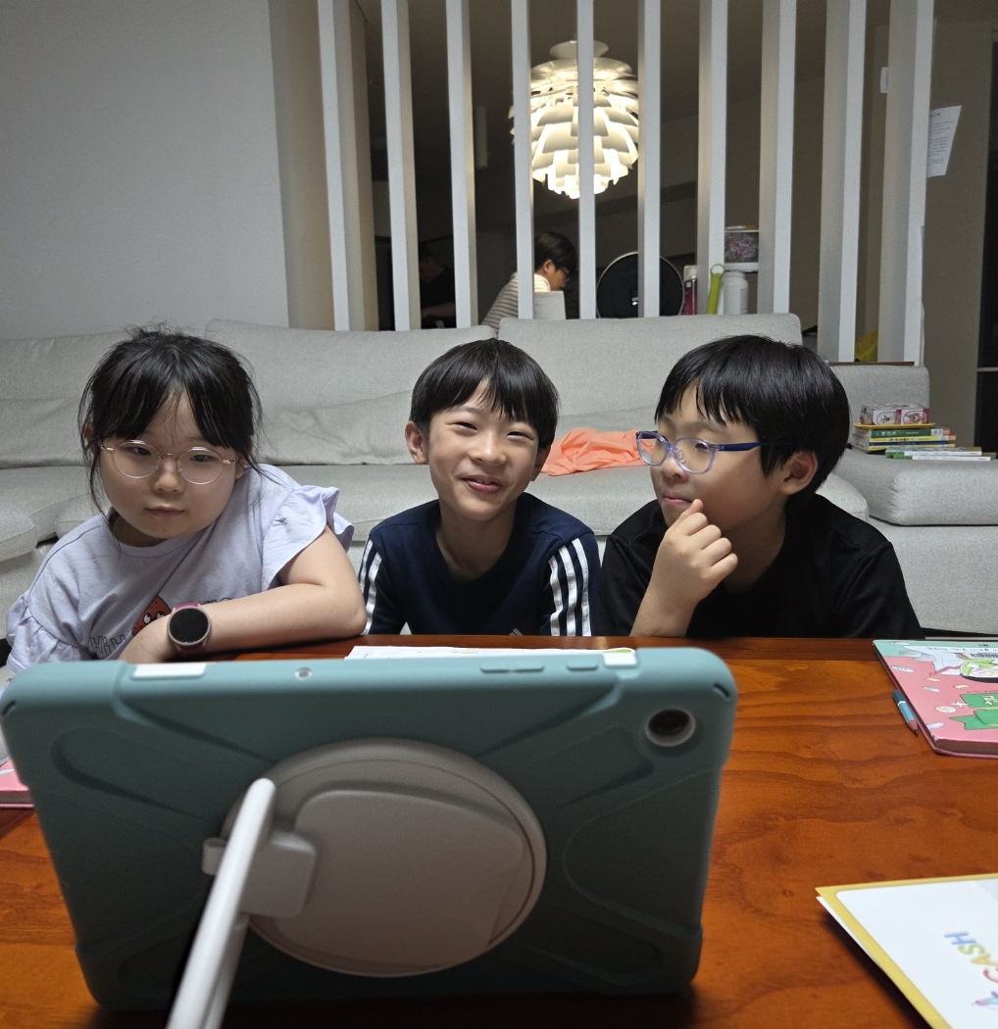
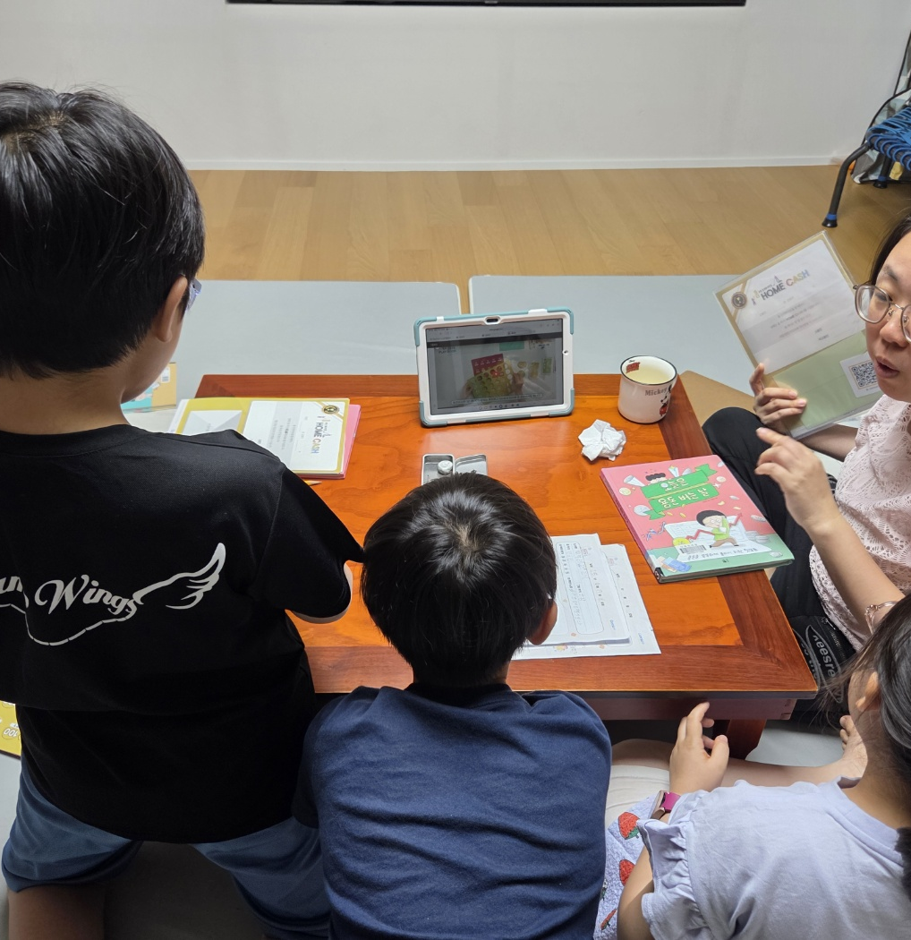
목차1 - 2회기 1차 활동 – 책 읽고 이야기 나누기1.
푸르미 세친구
귀 쫑긋
Notes:
참고: 이 슬라이드의 이미지를 변경하려면 그림을 선택하고 삭제하세요 그런 다음 이미지를 삽입할 개체 틀에서 그림 삽입 아이콘을 클릭하세요.

Slide 3
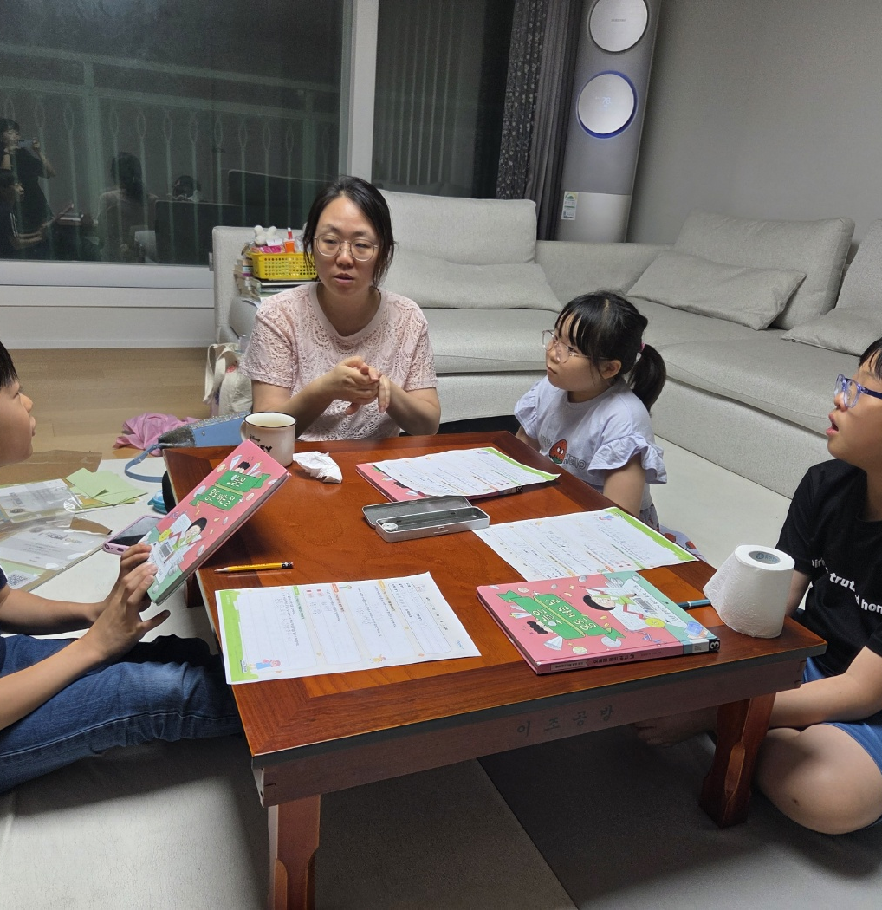
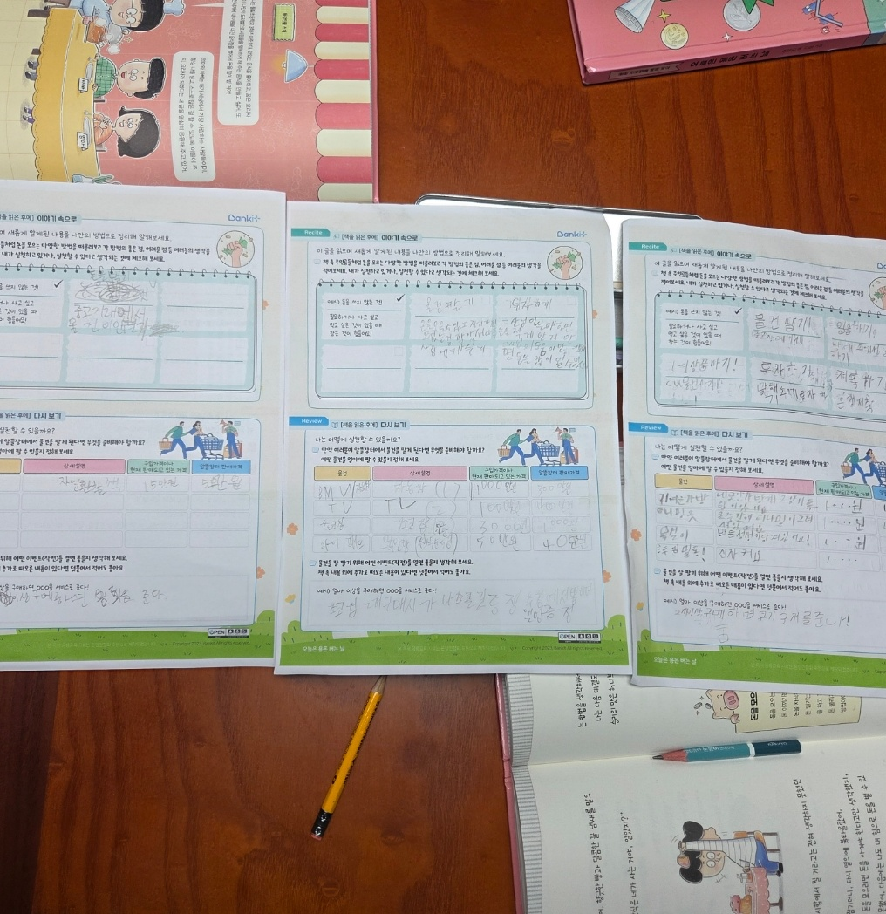
목차1 - 2회기 1차 활동 – 책 읽고 이야기 나누기2.
진지한 열띈 독후이야기
열심히 작성한 워크북 활동지
Notes:
참고: 이 슬라이드의 이미지를 변경하려면 그림을 선택하고 삭제하세요 그런 다음 이미지를 삽입할 개체 틀에서 그림 삽입 아이콘을 클릭하세요.

Slide 4
목차1 – 2회기 1차 활동-책 읽고 이야기 나누기3.
오늘은 용돈 버는 날 책을 각자 집에서 읽고 모여서 워크북 활동지를 함.
세아는 이 책이 재미없었다고 했고, 세준이와 수현이는 재미있었다고 함.(문학을 좋아하는 세아~ 비문학을 좋아하는 세준이와 수현이~ 본 경제활동이 끝나고 나서 문학관련 책을 이렇게 활동해보자고 다짐하게 됨)
아직 용돈을 받지 않고 있는 푸르미 세친구들에게는 이번 책이 더욱 더 와닿는 것 같았고 이제는 진짜로 용돈을 받을 수 있게 될 거라는 기대를 한 껏 함.
워크북활동과 이야기를 다 나눈 후 관련 추가영상을 찾아 봄. ( 아나바다, 주식이란?, 초3 어린이 경제)

Slide 5
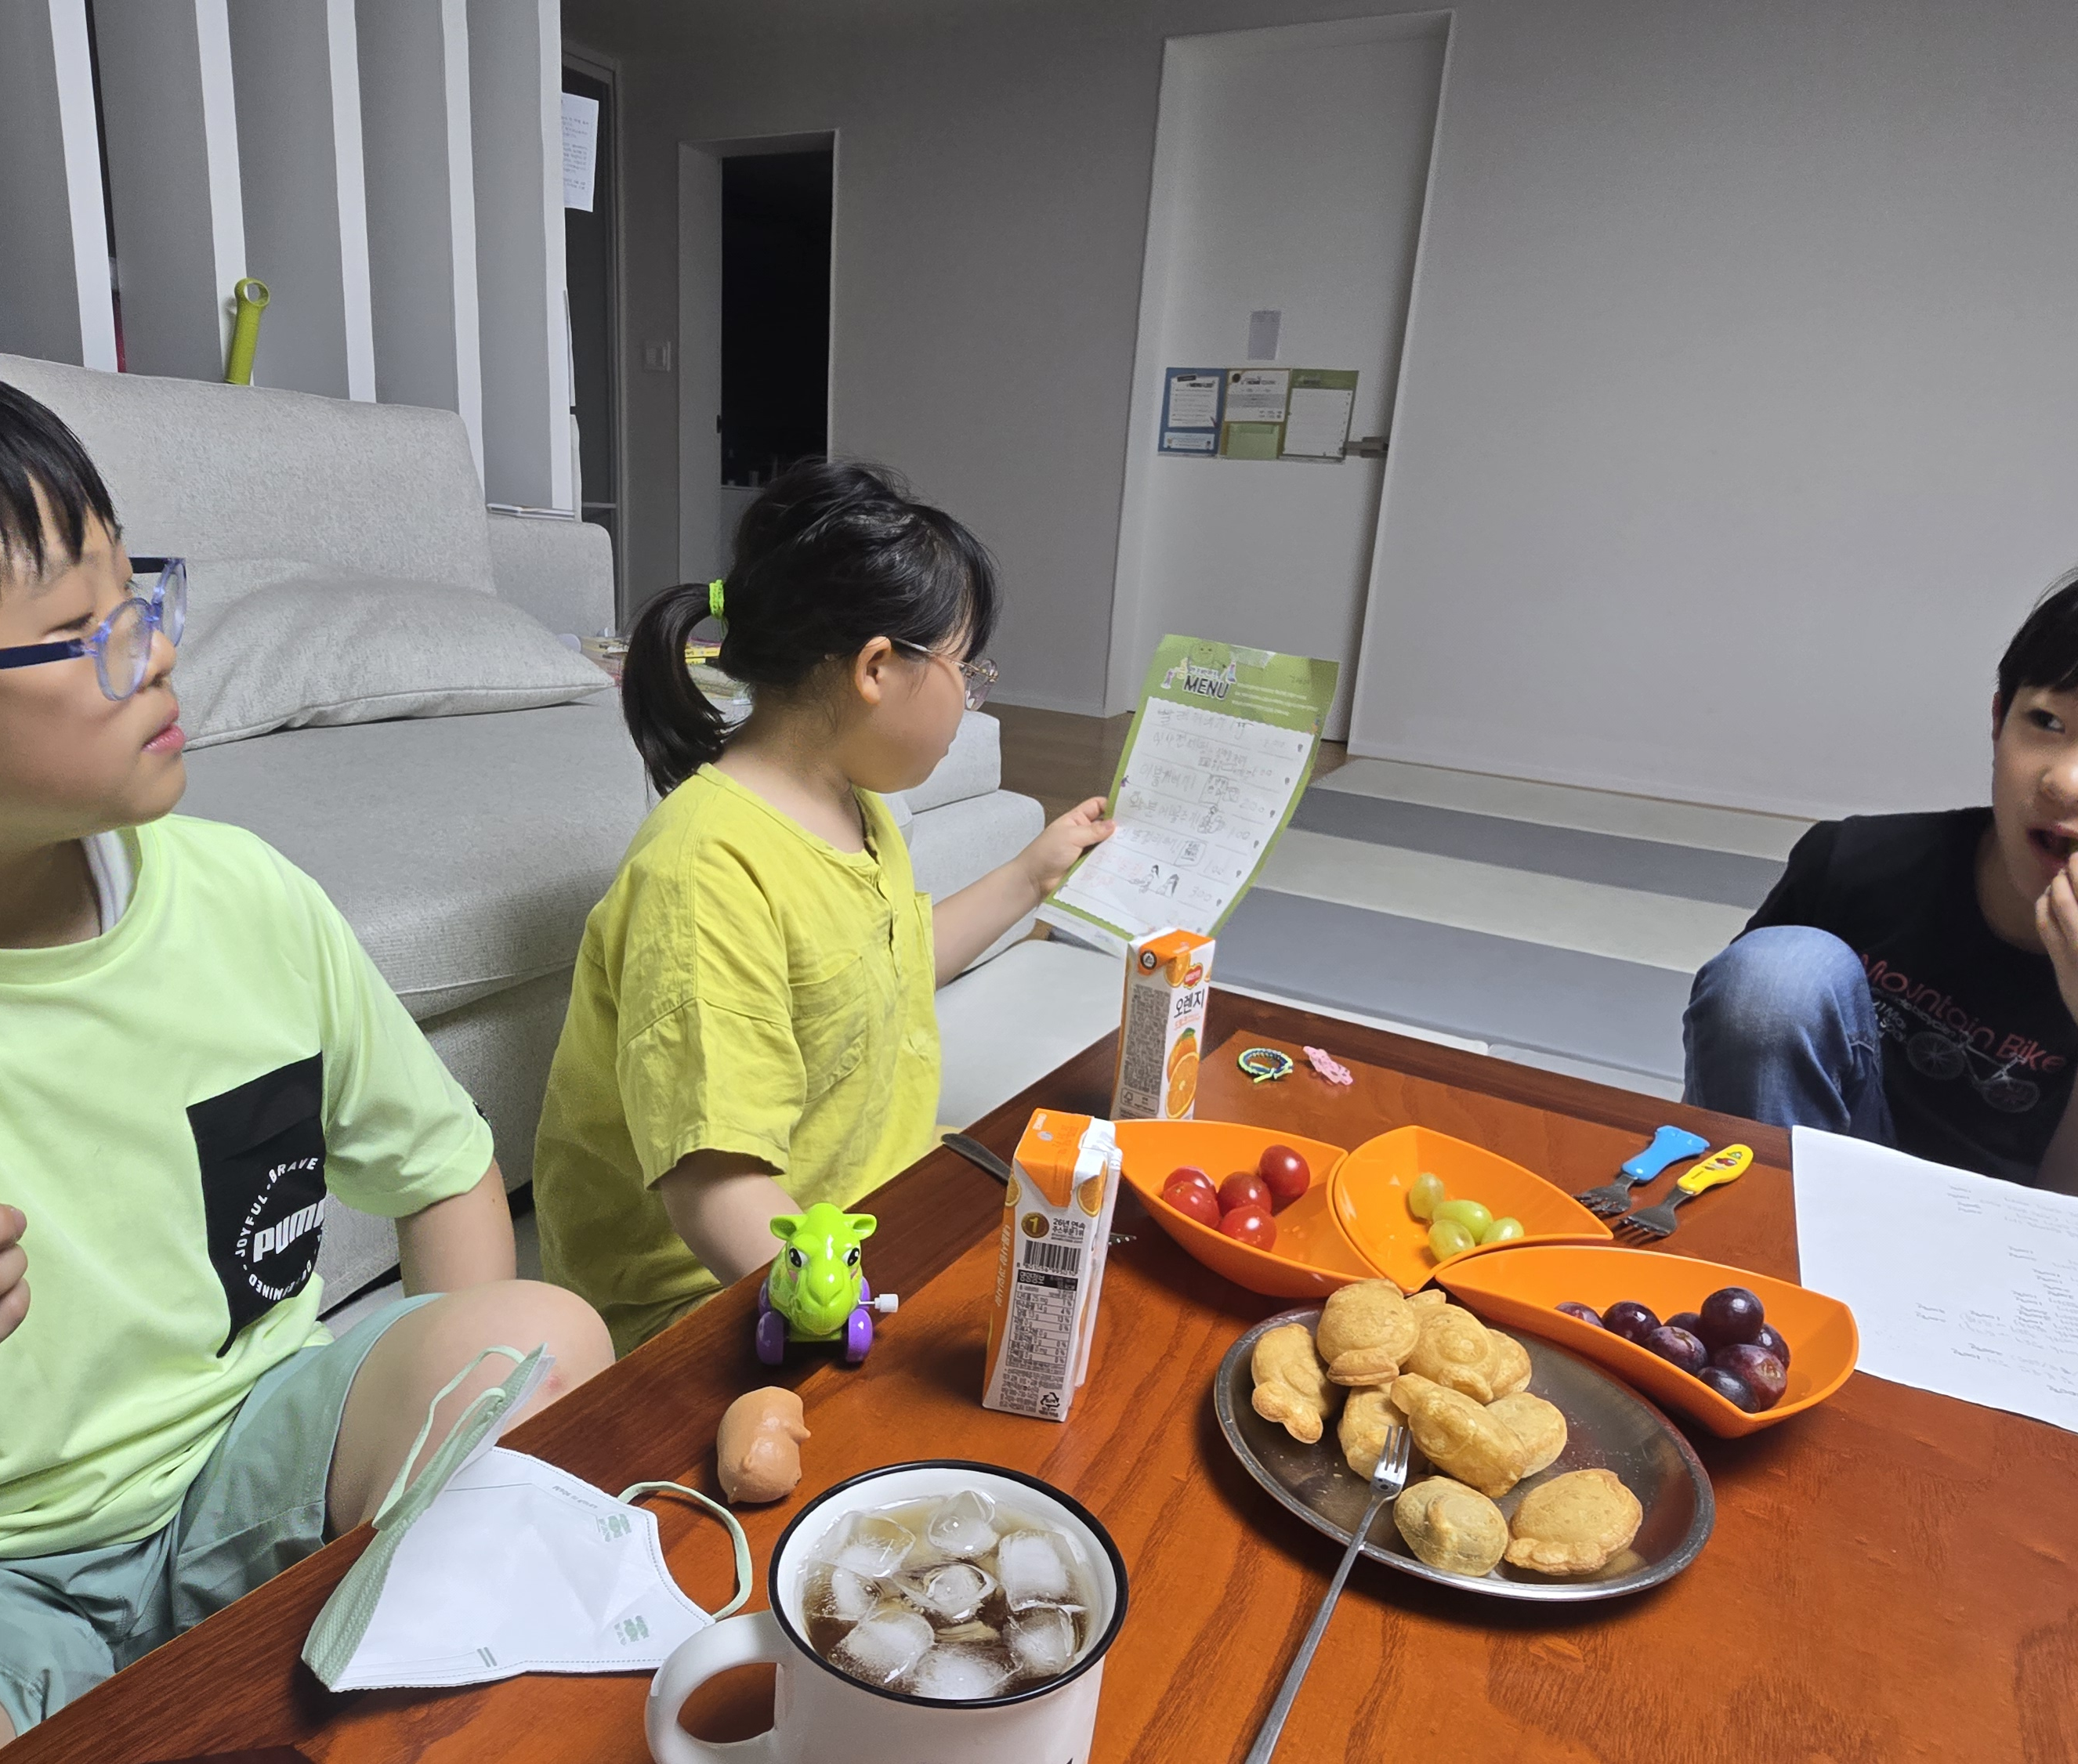
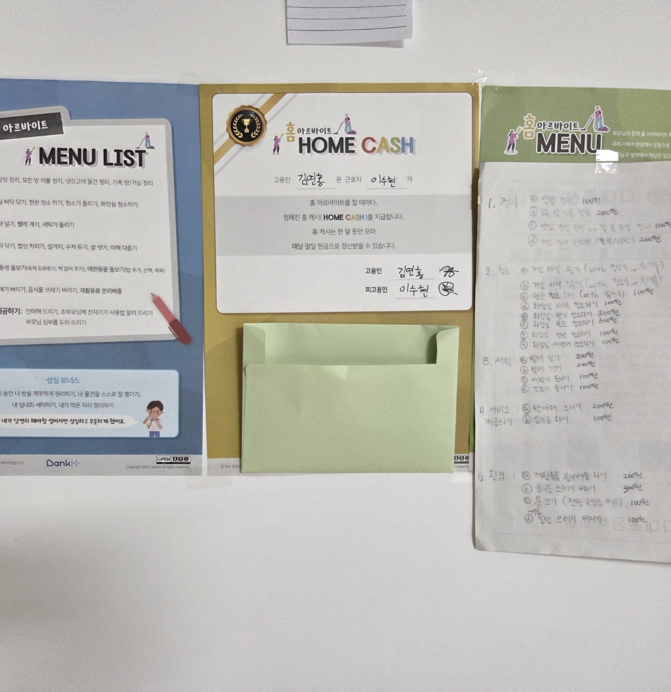
목차2 - 2회기 2차 활동 – 홈 아르바이트 정산하기 1.
홈 아르바이트 항목을 읽어주는 세아
수현이의 홈 아르바이트 내역
Notes:
참고: 이 슬라이드의 이미지를 변경하려면 그림을 선택하고 삭제하세요 그런 다음 이미지를 삽입할 개체 틀에서 그림 삽입 아이콘을 클릭하세요.

Slide 6
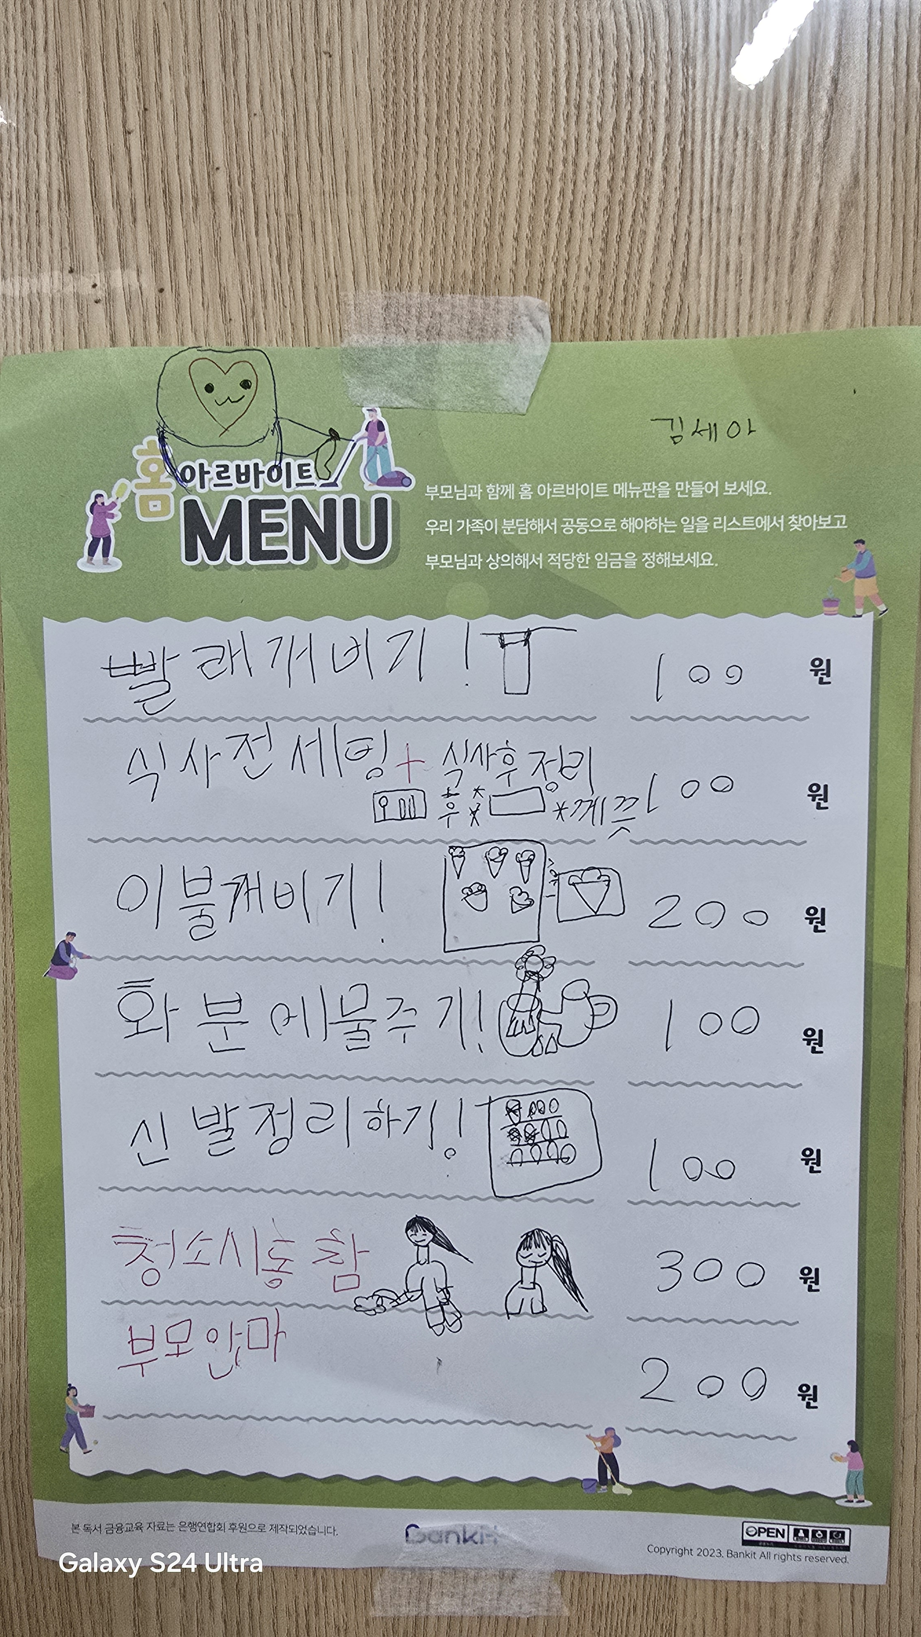
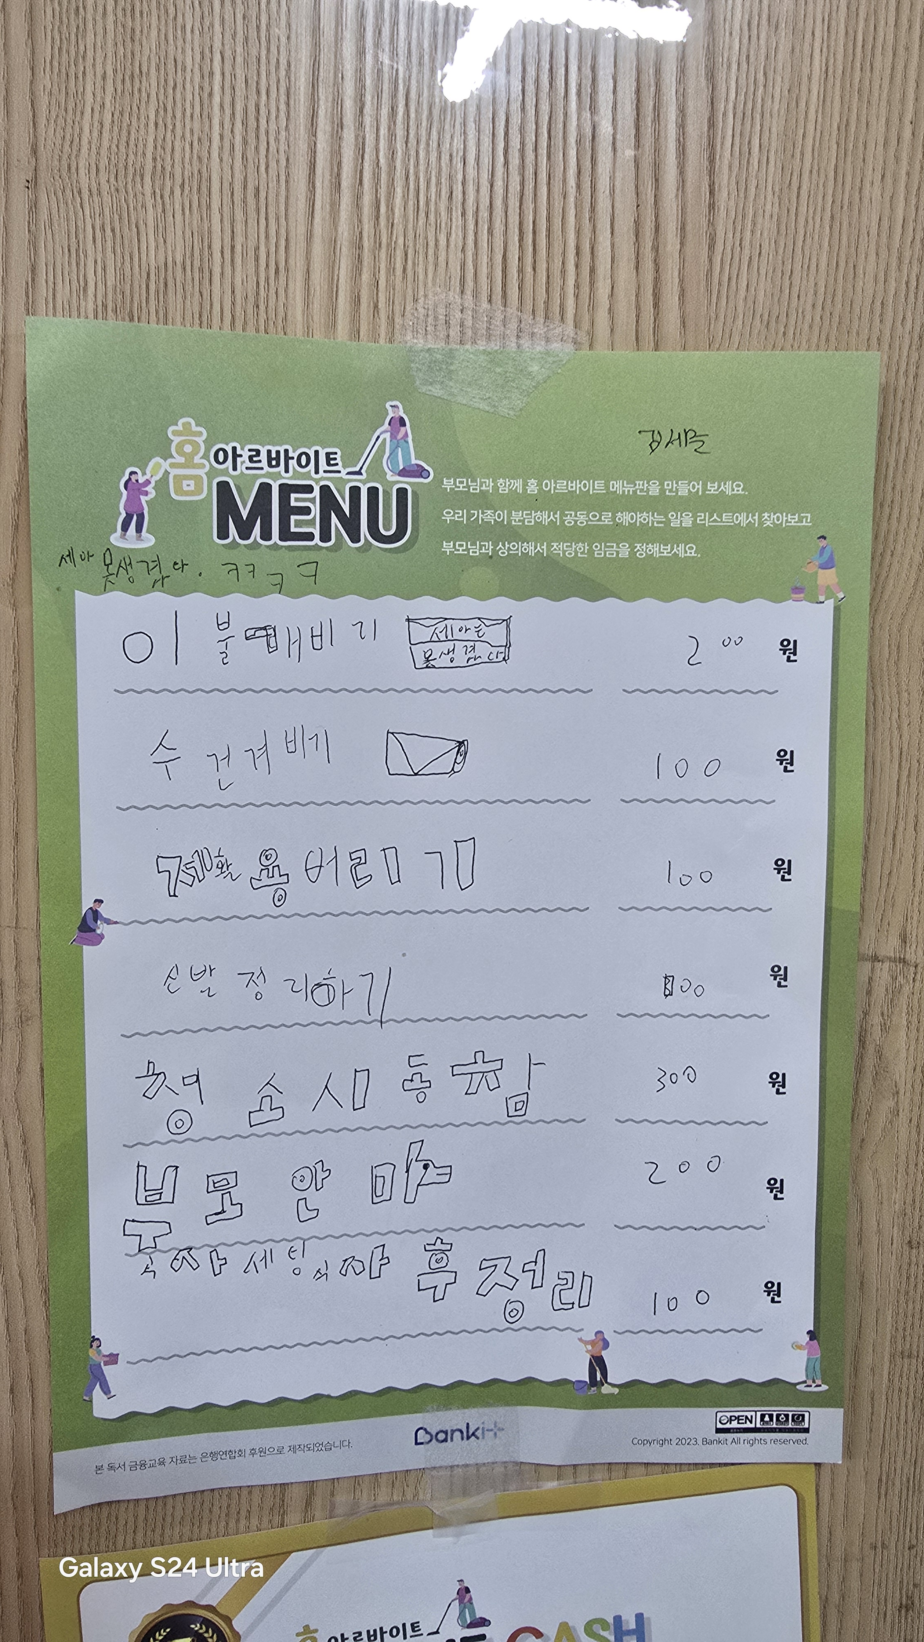
목차2 – 2회기 2차 활동 – 홈 아르바이트 정산하기 2.
세아의 홈 아르바이트 항목
세준이의 홈 아르바이트 항목
Notes:
참고: 이 슬라이드의 이미지를 변경하려면 그림을 선택하고 삭제하세요 그런 다음 이미지를 삽입할 개체 틀에서 그림 삽입 아이콘을 클릭하세요.

Slide 7
목차2 – 2회기 2차 활동 – 홈 아르바이트 정산하기 3.
세 친구들이 돌아가며 홈 아르바이트 항목을 읽어봄.
수현 1600원/ 세준 400원 / 세아 300원을 벌어봄.
홈 아르바이트에 가장 적극적이던 수현이! 7월부터는 부모님 안마는 수현이가 안마해드리고 싶을때가 아닌, 부모님의 ‘요청＇시로 바꾸어서 하기로 함.
둥이인 세준, 세아는 세준이가 안마를 하게되면 세아는 안마를 못하는 상황이 발생하는등 한집에 알바생이 두명이라 피해가 있었음. 7월부터는 아르바이트 항목을 더 추가하고 조금 더 빠르게 행동해보기로 함.
세 아이들 모두 홈 아르바이트의 단가 인상을 요구하였으나 노동력의 가치에 대해 이야기하며 스킬이 늘면 그때 인상해주겠다고 하였음.

Slide 8
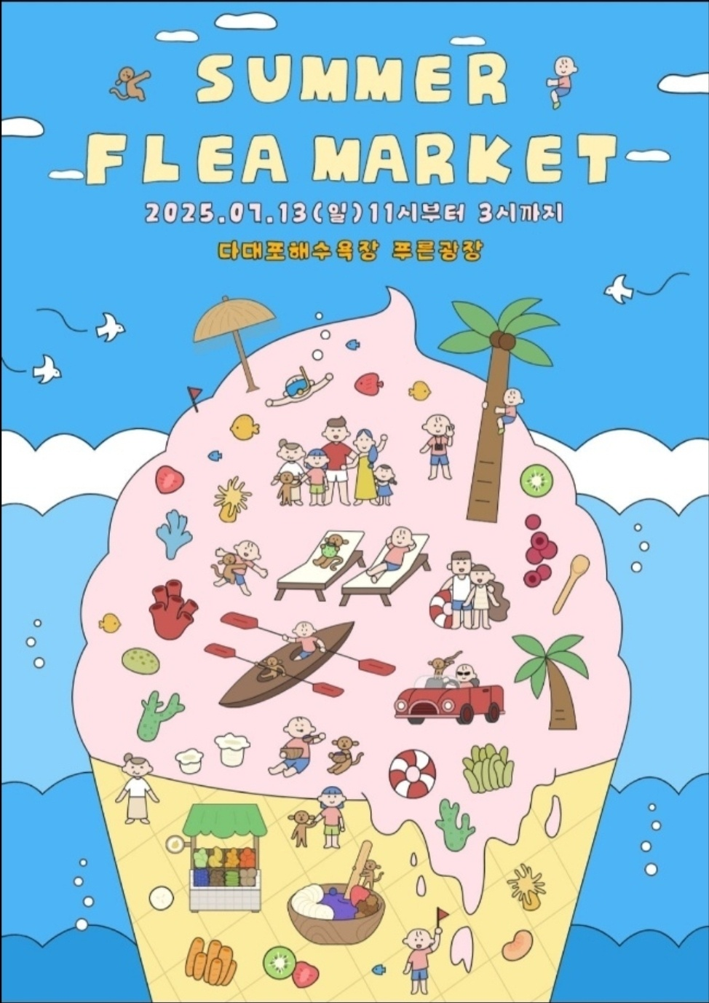
목차3 – 키즈장터 참가(7월13일 다대포해수욕장) 2
이번 활동을 통해 알게된 중고장터! 배운것을 제대로 실천해 보기 도전~~
7월13일 다대포해수욕장에 지역 프리마켓이 열리는데 키즈셀러모집이 있어서 신청했는데 확정됨.
우리 아이들이 책에서 배운 데로 찐~~으로 판매를 할 예정!! (7월13일 장터 활동사진 업로드)

Slide 9
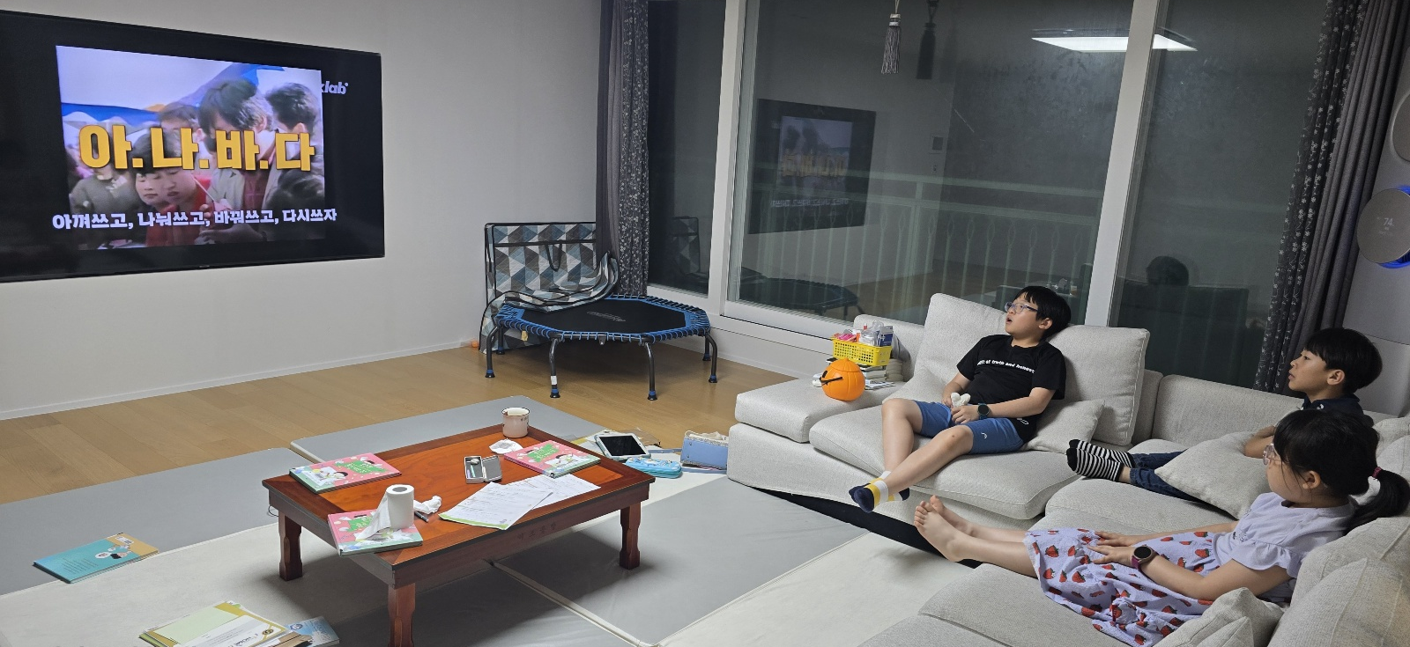
목차3 – 키즈장터 참가(7월13일 다대포해수욕장) 1
[아.나.바.다] 영상을 보며 7월13일 다대포해수욕장에서 장터를 어떻게 꾸려 나갈지 이야기함.
Notes:
참고: 이 슬라이드의 이미지를 변경하려면 그림을 선택하고 삭제하세요 그런 다음 이미지를 삽입할 개체 틀에서 그림 삽입 아이콘을 클릭하세요.

Slide 10
목차4 - 새롭게 배우게 된 단어
중고장터
주식
생산
산업
돌도 도는 돈

Slide 11
목차5 - 우리들의 소감
김세아 (초3) – 그냥 재미있었다. 엄마는 왜 지금까지 한번도 이런 일을 안 시켰을까? 하고 생각하게 되었다.
김세준 (초3) – 재미있었고 즐거웠다.
이수현 (초3) – 용돈을 이제는 줄 것 같았다. 돈을 벌어서 좋았다.
이명신 (모) – 책의 내용이 다채로워서 좋았다. 어렸을 때 비슷한 체험을 했었는데 그때는 실패를 했지만, 조금 큰 현재는 할 만했고, 이 체험으로 정착이 되었으면 하는 바램이다.
김연홍 (모) – “오늘은 용돈 버는 날”이 너무 인상 깊어서 이 책의 앞에 출판되었던 “오늘은 용돈 받는 날＂도 찾아서 읽어보았다. (수현이와 아빠도 같이 읽어봄) 용돈을 언제 어떻게 줄까 고민했었는데 유용한 이번 홈 아르바이트 체험덕분에 해결되었다.

